Slide 1
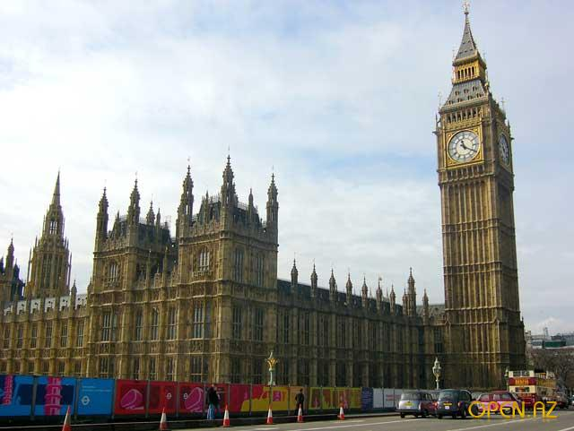
London. Big Ben.
Шаблон №5
Шайдурова Валентина Федоровна
Учитель английского языка
ГБОУ «Школа №106»
Санкт-Петербург

Slide 4
Источник
https://yandex.ru/images/search?img_url=http%3A%2F%2Fwww.kz.all.biz%2Fimg%2Fkz%2Fservice_catalog%2Fsmall%2F91013.jpeg&_=

